Slide 1

Je compose pour vous avec ma douce et fidèle amie
10 spots photos à Paris
par Lande

Slide 2
Je compose pour vous avec ma douce et fidèle amie
1 – La Rue Crémieux
Le 1er spot photo Instagram à Paris qu’on te propose commence à être très connu, mais il fait toujours son petit effet : c’est la Rue Crémieux, près de la Gare de Lyon. Du coup, si tu veux en profiter un maximum, il faudra y aller tôt le matin. Les maisons colorées sont canons !
Attention, les riverains apprécient de moins en moins les photographes ;-). Photo prise en octobre.

Slide 3
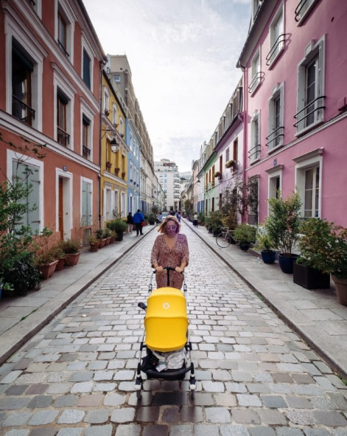
Je compose pour vous avec ma douce et fidèle amie

Slide 4
Je compose pour vous avec ma douce et fidèle amie
2 – le Pont Bir-Hakeim
Un autre grand classique, le pont de Bir-Hakeim, et sa vue sur la Tour Eiffel. Ce pont est d’ailleurs très couru pour les photos de mariage, surtout de la clientèle asiatique. Par beau temps, en été, tu peux voir 3 ou 4 couples en train de se faire shooter.
A toi de jouer avec les perspectives qu’offrent ce pont et son alignement de poteaux métalliques ! Photo prise en août.

Slide 5
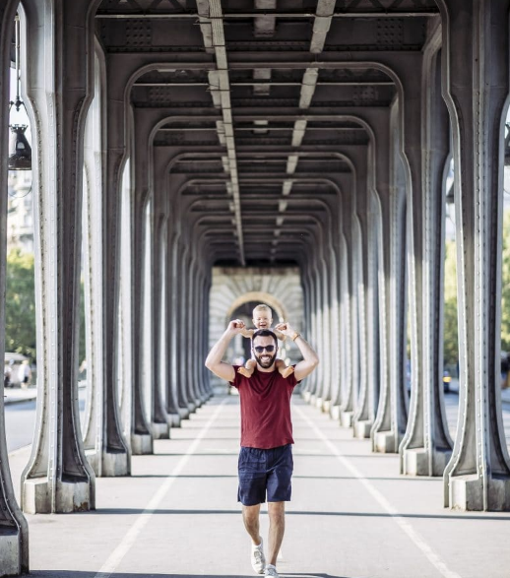
Je compose pour vous avec ma douce et fidèle amie

Slide 6
Je compose pour vous avec ma douce et fidèle amie
3 – Le Trocadéro
Alors pour cette photo, il va falloir faire sonner ton réveil, juste au lever du soleil pour être précis. Il te suffit ensuite de prendre les escaliers descendant aux jardins du Trocadéro, par le côté droit, lorsque tu as la Tour Eiffel en face.
A toi de jouer maintenant ;-). Photo prise en septembre.

Slide 7
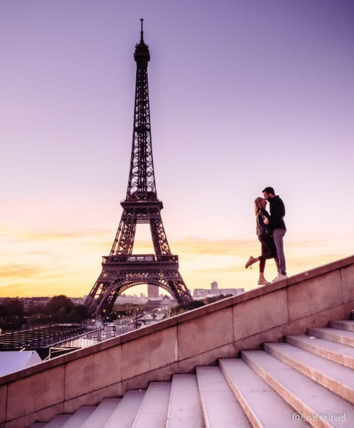
Je compose pour vous avec ma douce et fidèle amie

Slide 8
Je compose pour vous avec ma douce et fidèle amie
4 – Le Square Rapp
Pour ce spot photo Instagram à Paris, on est sur un lieu un peu plus méconnu, puisqu’il s’agit du Square Rapp. Sa particularité, c’est sa vue, à nouveau, sur la Tour Eiffel. Pour ne rien te cacher, le Square Rapp est privé. A toi de te faire discret pour prendre la photo en 2 secondes top chrono.
Photo prise en août.

Slide 9
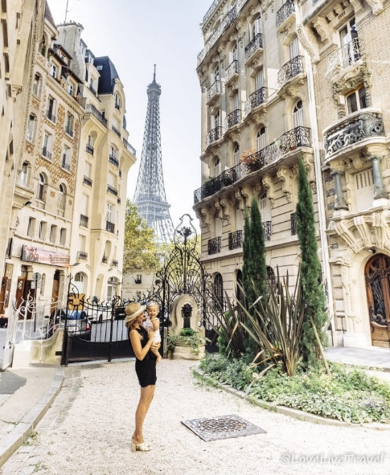
Je compose pour vous avec ma douce et fidèle amie

Slide 10
Je compose pour vous avec ma douce et fidèle amie
5 – Saison des cerisiers
Pour ce spot photo, ce n’est pas un lieu que l’on te propose de shooter spécifiquement, mais une saison. C’est celle des cerisiers qui a lieu généralement en avril.
Tu en trouveras notamment autour de Notre-Dame, comme sur les photos en dessous, mais aussi au Jardin du Trocadéro. Il va te falloir surveiller ces spots au moment de la floraison, car cela ne dure que peu de temps (2 semaines max). On te prévient aussi que cette période est très scrutée par les instagrammeurs car hyper photogénique.
Photo prise en avril.

Slide 11
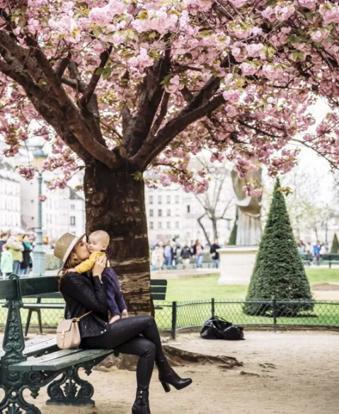
Je compose pour vous avec ma douce et fidèle amie

Slide 12
Je compose pour vous avec ma douce et fidèle amie
6 – La Maison qui coule
Hé oui coco, à Montmartre, y’a un immeuble en train de couler…. Mais non, ne sois pas naïf, c’est une illusion d’optique ! Pour réussir cette photo, c’est assez simple. L’immeuble est situé à droite du Sacré-Cœur (quand tu es en bas des marches, face à la basilique) Tu te places donc en bas des escaliers, et tu t’arranges pour placer l’immeuble avec un angle en fonction du sol du parc juste devant lui ;-).
Photo prise en octobre, au coucher du soleil.

Slide 13
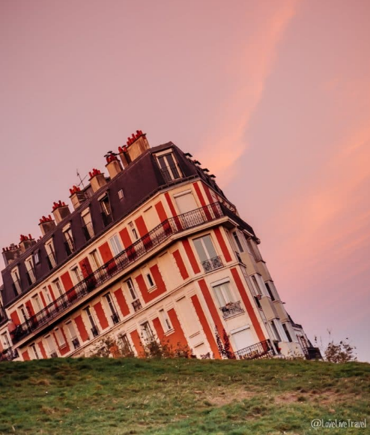
Je compose pour vous avec ma douce et fidèle amie

Slide 14
Je compose pour vous avec ma douce et fidèle amie
7 – Les Colonnes de Buren / Les Deux Plateaux
On te présente, cette fois si, un lieu un peu plus urbain et graphique, situé à côté des jardins du Palais Royal. C’est une oeuvre-d’art de Daniel Buren, dans la cour d’honneur du Palais Royal.
Encore une fois, si tu veux réussir des photos où tu trouveras tout seul, n’y va pas trop tard, le lieu est très fréquenté !
Photo prise en mai.

Slide 15
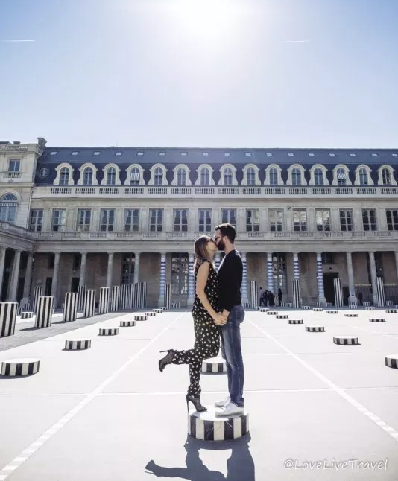
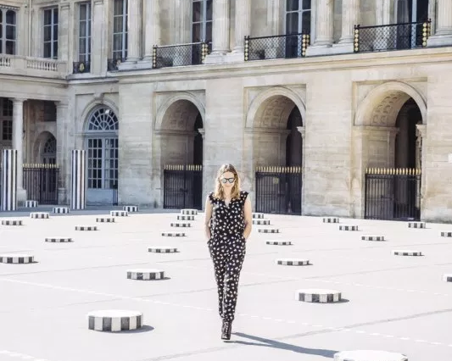
Je compose pour vous avec ma douce et fidèle amie

Slide 16
Je compose pour vous avec ma douce et fidèle amie
8 – Le Jardin des Tuileries
A nouveau, un beau spot photo Instagram à Paris, au Jardin des Tuileries. Les allées d’arbres alignés sont canons, surtout à l’automne. Le lieu le plus sympa, c’est l’allée la plus à droite, lorsque tu as le Louvre en face. Elle est légèrement en hauteur.
Photo prise en octobre.

Slide 17
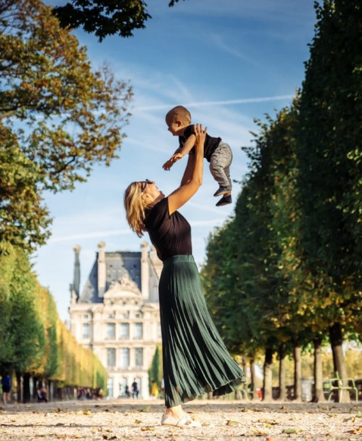
Je compose pour vous avec ma douce et fidèle amie

Slide 18
Je compose pour vous avec ma douce et fidèle amie
9 – La Terrasse des Galeries Lafayette
Tu vas pouvoir combiner 2 activités pour la prise de cette photo. Un peu de shopping dans un magnifique magasin, célèbre pour sa coupole, que tu peux admirer à l’intérieur, puis, monter au 7ème étage, sur le toit terrasse, idéalement au coucher du soleil.
Tu auras une belle vue sur l’Opéra Garnier, et la Tour Eiffel (oui, encore elle).
Photo prise en octobre.

Slide 19
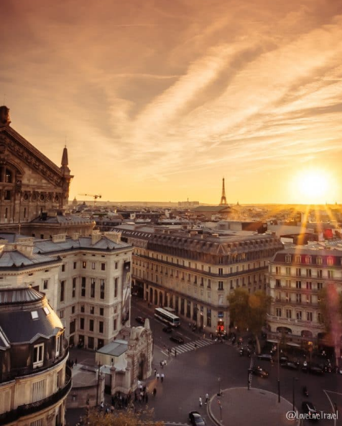
Je compose pour vous avec ma douce et fidèle amie

Slide 20
Je compose pour vous avec ma douce et fidèle amie
10 – La Grande Mosquée de Paris
Aller, on termine cette série par la Mosquée de Paris. L’entrée est payante (2€), mais la visite en vaut la peine. Entre la beauté des intérieurs et le jardin en fleurs, c’est juste canon !
Photo prise en avril. C’est la période idéale pour avoir le jardin tout fleuri.

Slide 21
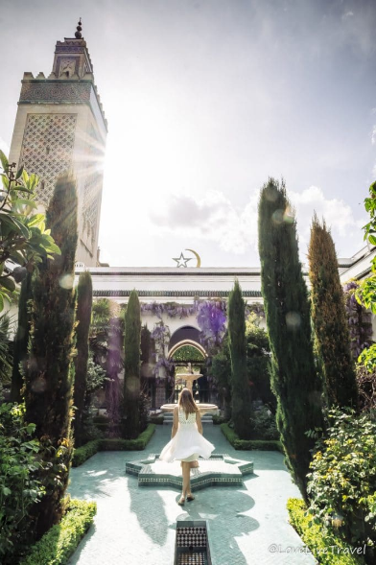
Je compose pour vous avec ma douce et fidèle amie

Slide 22
Je compose pour vous avec ma douce et fidèle amie
C’était
10 spots photos à Paris
par Lande

